Slide 1
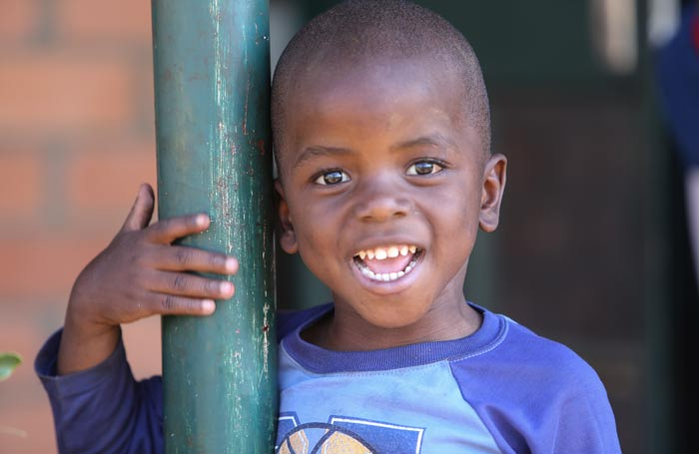
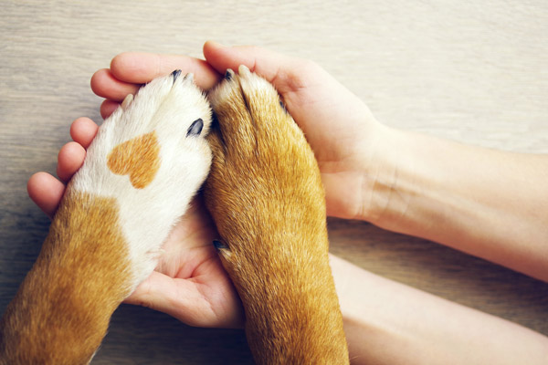
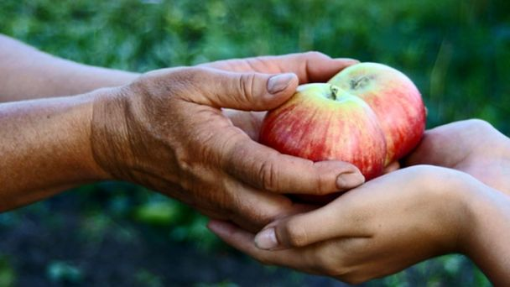
Dr. Gyurián Nagy Nikolett
nagynikolett.sze@gmail.com
Nonprofit marketing kurzus

Slide 2
A kurzus témakörei
Alkalom (április 11.): A nonprofit tevékenységek köre, nonbusiness vállalati aktivitások, kiemelten az ügymarketing
Alkalom (április 25.): Szponzoráció
Alkalom (május 2.): Nonprofit szervezetek marketingtevékenysége

Slide 3
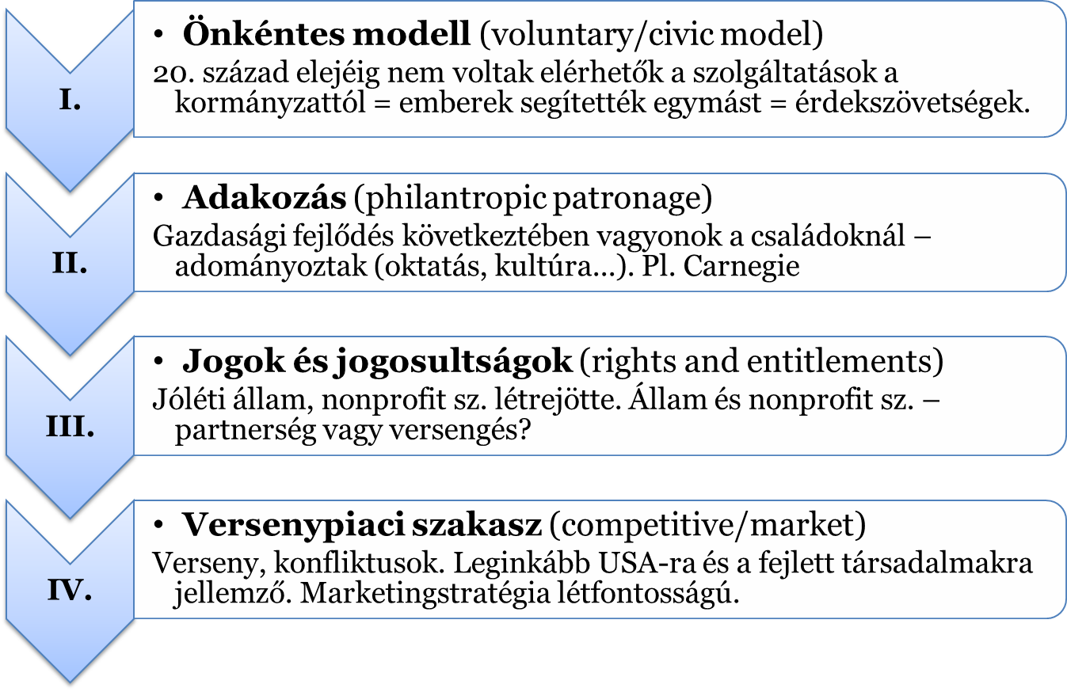
A nem profitorientált tevékenységek története

Slide 4
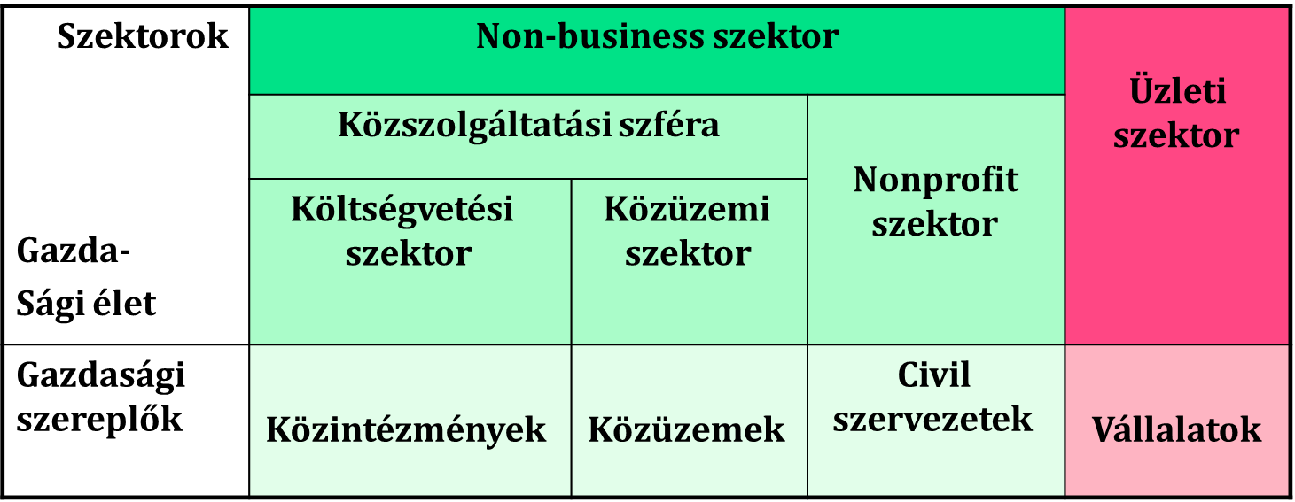
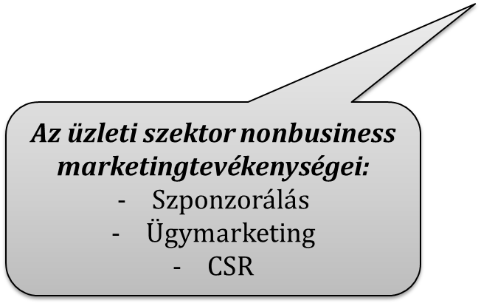

Slide 5
Nonprofit marketing
Nonprofit
szervezetek marketingtevékenysége
Profitorientált szervezetek nonbusiness marketingtevékenysége
... de mi a marketingtevékenység célja?
... de hol a profit?

Slide 6
Nonbusiness marketing
A profitorientált szervezetek „csodafegyvere“

Slide 7
Miért jó a nonbusiness marketing a profitorientált szervezetnek?

Slide 8
Milyen nonbusiness tevékenységek jellemzőek az üzleti szférára és miben különböznek egymástól?

Slide 9
Nonbusiness tevékenységek
CSR
Ügymarketing
Adományozás
Társadalmi marketing
Szponzorálás
Önkéntesség

Slide 10
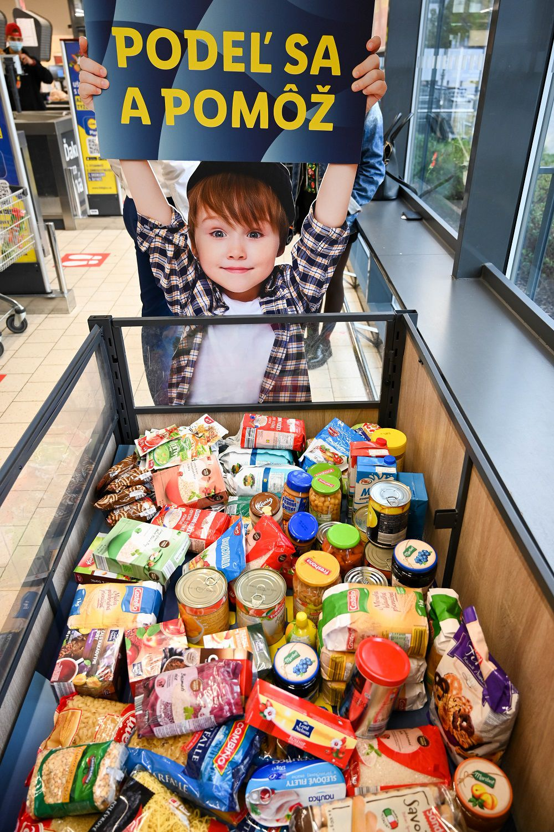
CSR

Slide 11
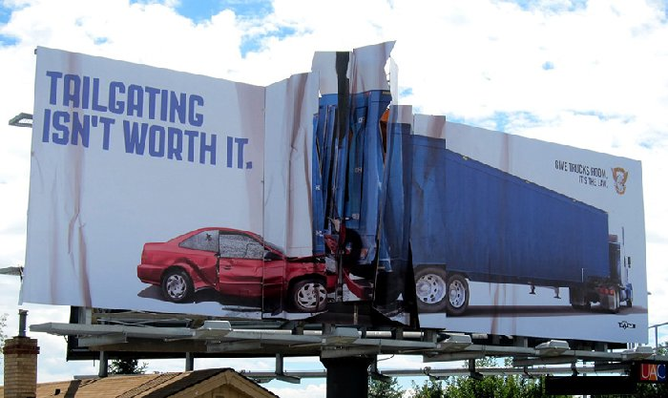
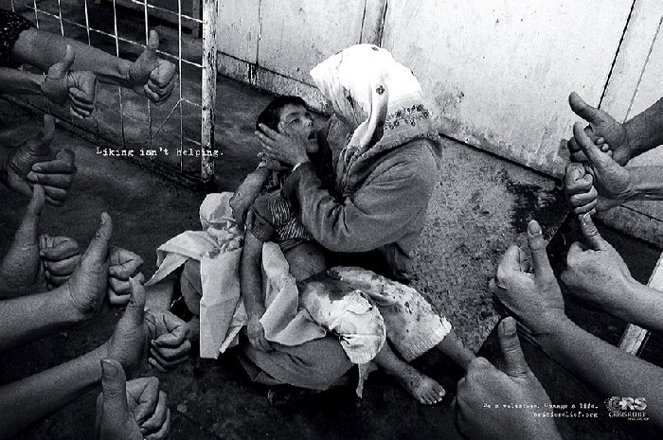
TCM

Slide 12
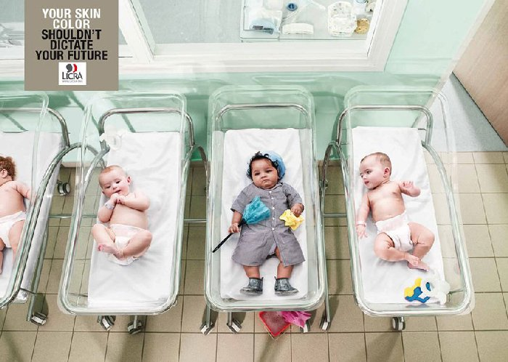
TCM

Slide 13
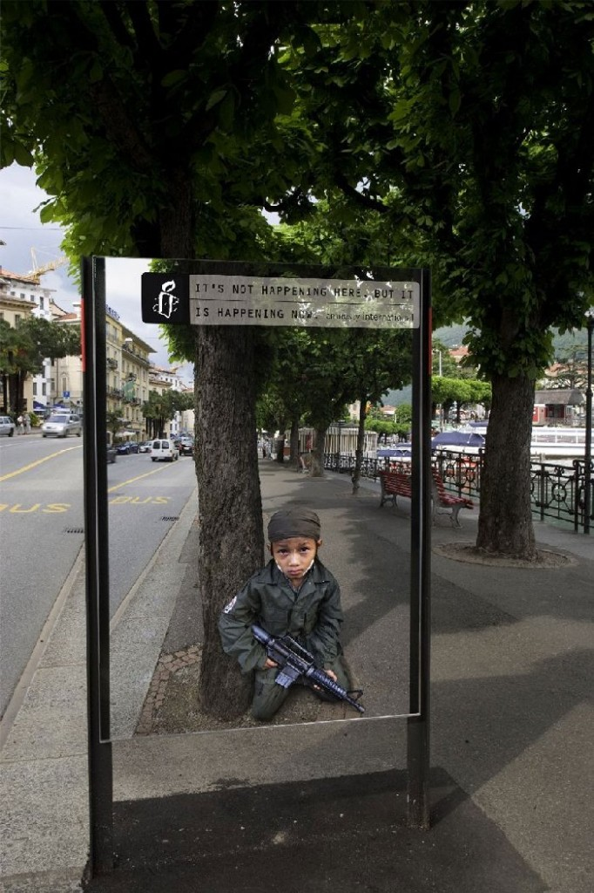
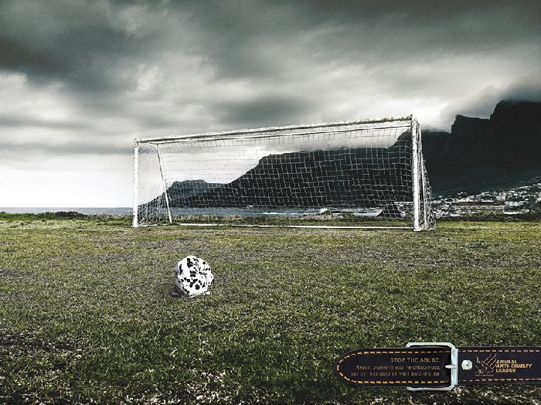
TCM

Slide 14
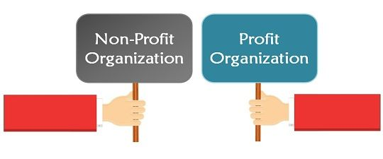
Ügymarketing
&

Slide 15
Profitorientált szervezetek által támogatott ügyek 2013-2017

Slide 16
Ügymarketing területek I.
Erdőirtások, erdővédelem, környezetvédelem

Slide 17
Erdőirtások mértéke 1990-2020 között I.

Slide 18
Erdőirtások mértéke 1990-2020 között II.

Slide 19
Miért tűnnek el az erdők?

Slide 20
Fakitermelés, papír igény
Erdőátalakítás mezőgazdaságra (pálmaolaj ültetvények, szójaföldek)
Nagy léptékű váltások (slash-and-burn)
Erdőátalakítás legelővé
Külszíni bányászat és nagyszabású bányászati tevékenység
Tarvágás faszéntermeléshez
Erdőtüzek
Gátépítés
Vulkánkitörések
Kémiai defoliánsok
Városbővítés
Infrastrukturális projektek
Az erdők eltűnésének legfőbb okai

Slide 21
Hogyan tudjuk ellensúlyozni az erdőirtások káros hatásait?

Slide 22
Egy lehetséges, modern módszer:
faültetés drónokkal!

Slide 23
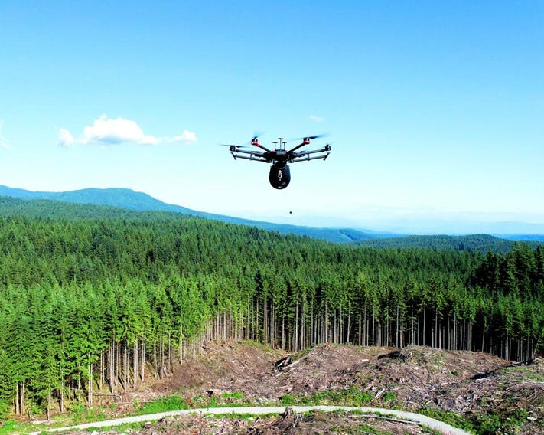
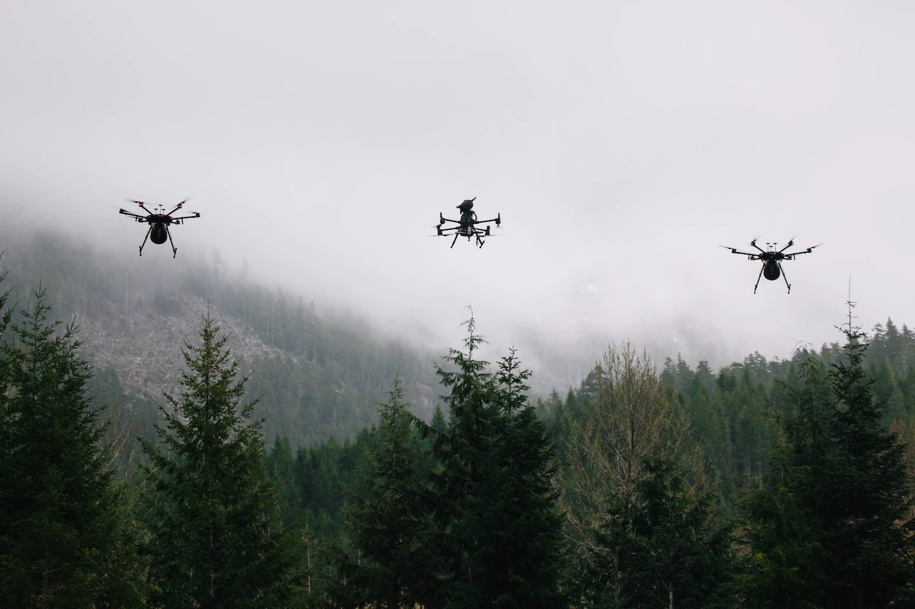
https://www.youtube.com/watch?v=7C7-uvmSG6Y
Bryce Jones, a Flash Forest vezetője szerint a drónok „hihetetlenül praktikus eszközök olyan dolgok elvégzésére, amelyeket egyébként soha nem tudnánk megtenni”.

Slide 24
Ügymarketing területek II.
Állatvilág védelme

Slide 25
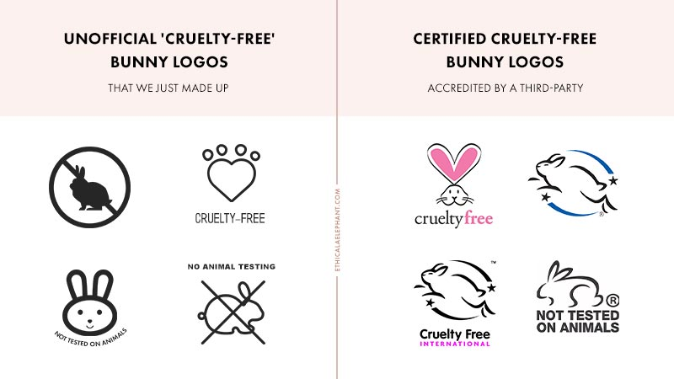
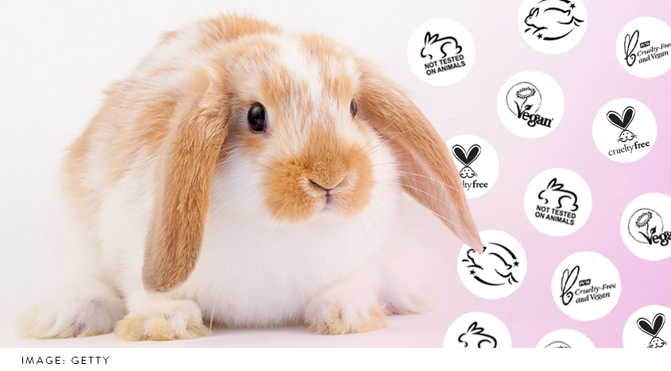
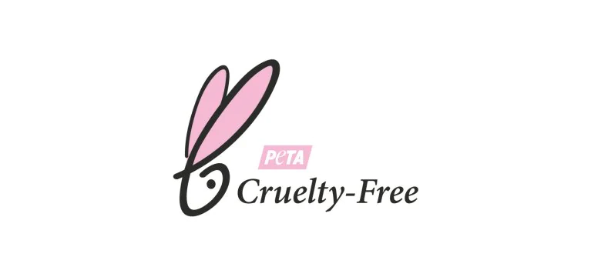

Slide 26
CRUELTY FREE LUXURY BEAUTY
PROTECTING ANIMAL RIGHTS IN BEAUTY AND BEYOND
1% OF ALL PROFITS FROM HOURGLASSCOSMETICS.COM DONATED TO NONHUMAN RIGHTS PROJECT

Slide 27
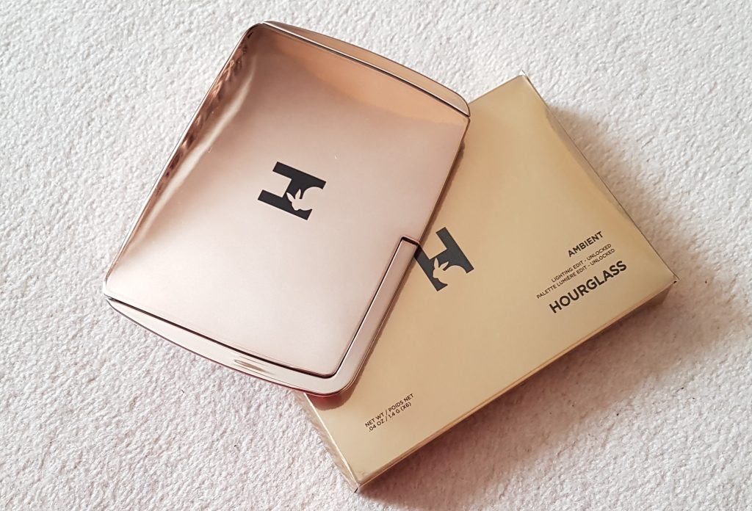

Slide 28
AlphaZoo:
„Nálunk mindent megtalálsz!“

Slide 29
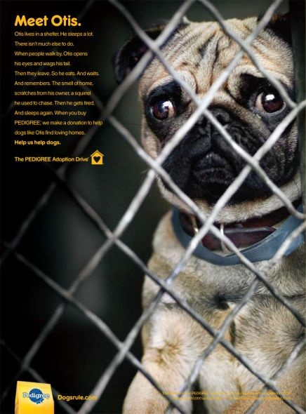
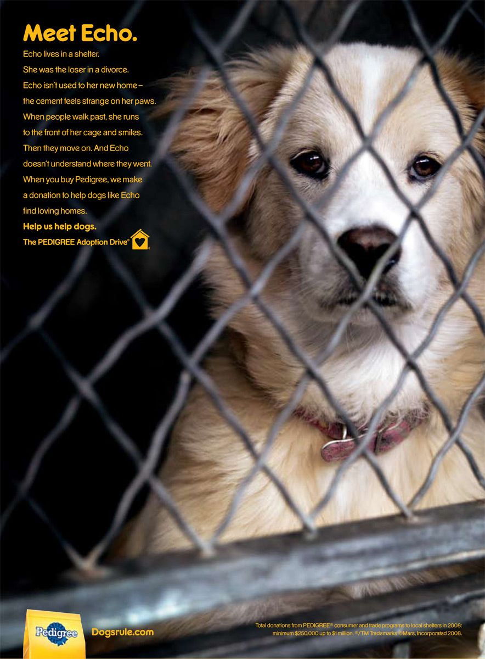

Slide 30
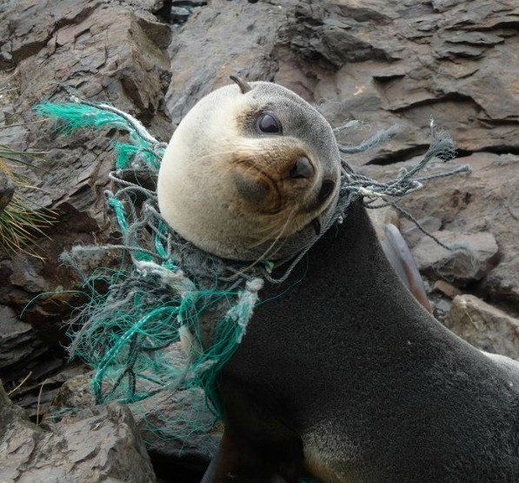
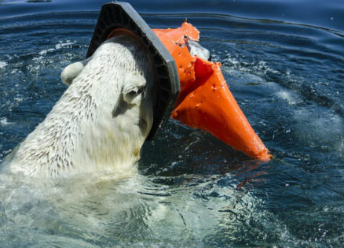
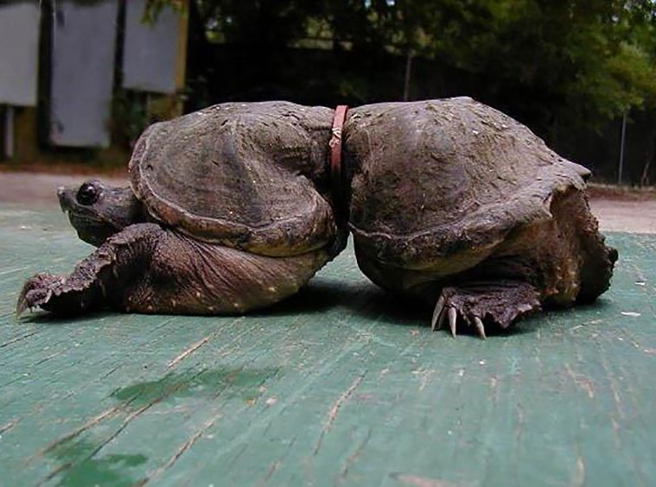

Slide 31
Ügymarketing területek III.
Gyermekek, családok

Slide 32
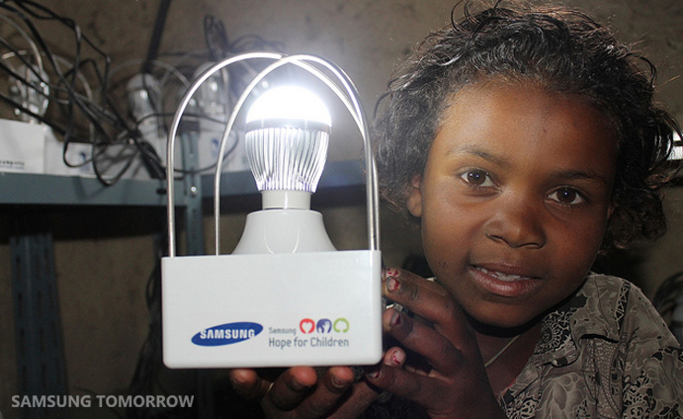
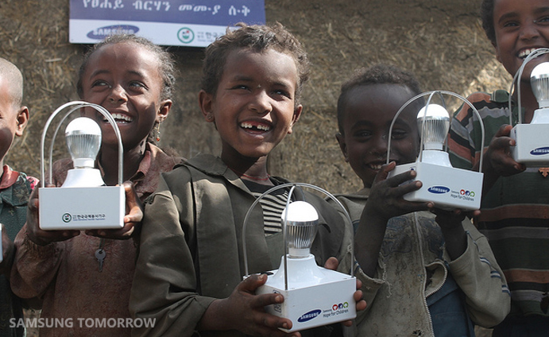

Slide 33
https://www.youtube.com/watch?v=J1XCNr1cSqo
A Nestle SA éves bruttó nyeresége 2018-ban 46,703 milliárd dollár volt, ami 1,67%-os növekedést jelent 2017-hez képest.

Slide 34
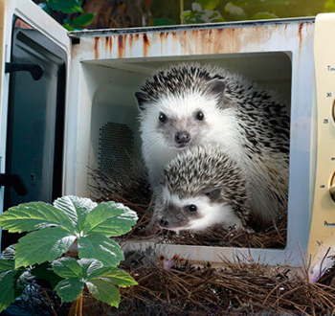
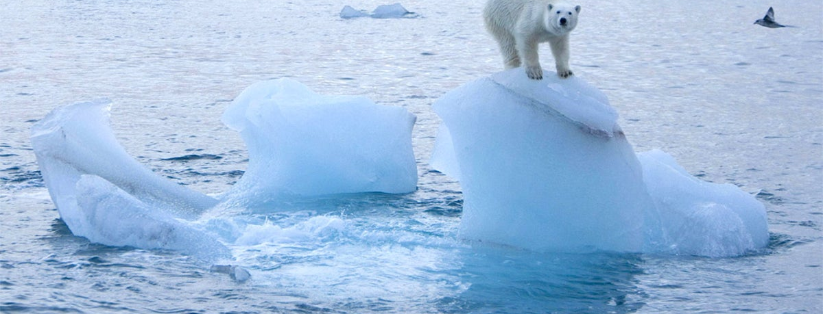
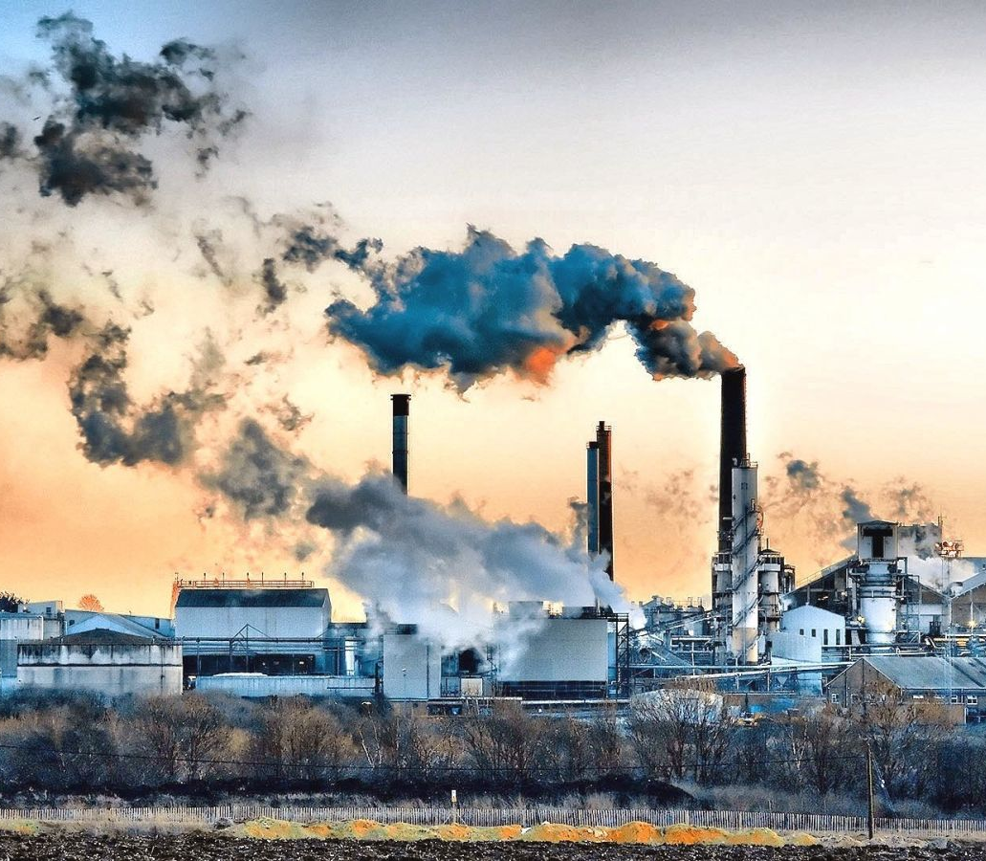
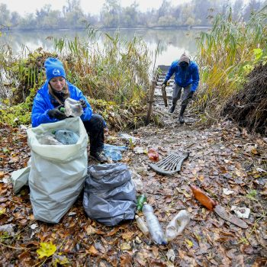
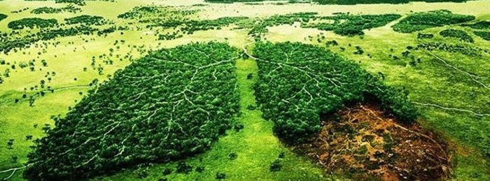
Köszönöm a figyelmet!

